Slide 1


Slide 2

Conceptualización de etapas del cambio en jóvenes víctimas de explotación sexual comercial (CSEY)
Sarah Hall, Directora de Iniciativas contra el Tráfico, Asesora Profesional Asociada con Licencia
Rachel Messmer, Coordinadora de Capacitación
csey@tacfs.org
737-444-5730

Slide 3

Declaración de la visión
Nuestra visión es que los jóvenes que han pasado por explotación sexual comercial o que corren alto riesgo de explotación reciban servicios de calidad, competentes e individualizados que sean adecuados a sus necesidades. Vemos a los jóvenes como resilientes y llenos de fortalezas que pueden aprovecharse para alcanzar el éxito en la adultez. Para cuando envejezcan en la comunidad, queremos que los jóvenes hayan sanado, hayan encontrado estructuras de apoyo a largo plazo, seguridad económica y oportunidades iguales a las de sus pares. Queremos que tengan factores de protección contra la explotación futura y que tengan éxito mientras crecen y aprenden en la adultez.
Notes:
Rachel
Then Sarah explaining

Slide 4

Ayudar a que el cambio ocurra y CSEY
¿Cuál es nuestro enfoque?
En respuesta al trauma
Respeto por la autonomía y elección de los jóvenes siempre que sea posible
La confianza y el entendimiento se utilizan en gran medida para promover la seguridad sentida en la relación
Notes:
Rachel
Youth get to decide to make choices at every step
They can choose to remain unsure of change or to engage in the process of actively pursuing different behavioral choices.

Slide 5
A través de la lente de CSEY
El trauma complejo afecta cada etapa del cambio
Efectos del vínculo traumático
Supervivencia
Centrarse en aumentar el valor percibido para los demás a fin de reducir el riesgo de ser una amenaza para ellos mismos
➔ comportamientos para agradar a las personas
Notes:
Sarah

Slide 6
La lente de CSEY
Confianza
Fundamental para explorar la ambivalencia
Las víctimas de CSE generalmente han sufrido traición o abandono de los adultos en su vida, lo que provoca dificultades para confiar en los demás
Generar confianza y entendimiento con los clientes es un proceso continuo en el que participará en cada etapa del cambio

Slide 7
La lente de CSEY
La confianza se construye a través de
conexión auténtica
honestidad
un interés genuino en la vida, los valores, los pensamientos y las opiniones del cliente
capacidad de respuesta a las necesidades físicas, emocionales y psicológicas
colaboración
compromisos razonables
curiosidad y mentalidad abierta

Slide 8
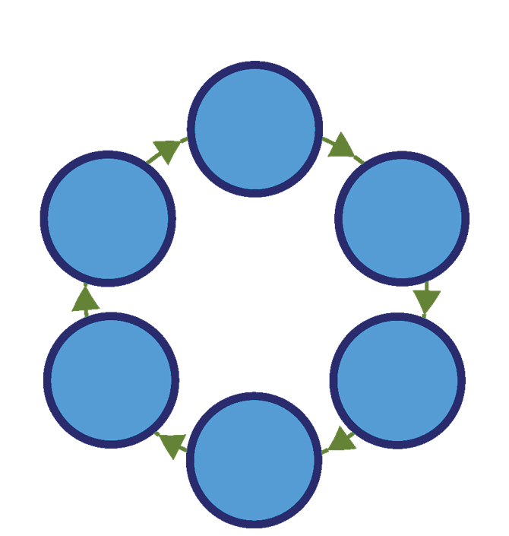
ETAPAS DE CAMBIO
PRECONTEMPLACIÓN
RECAÍDA
CONTEMPLACIÓN
MANTENIMIENTO
PREPARACIÓN
ACCIÓN
Notes:
“This is the traditional outline of the stages of change. We will revisit and reconceptualize this view later, but for now, it’s important to see that each stage follows the one before it. People always begin in the pre-contemplation phase when engaging in behaviors, though they may come into your care at any stage.”

Slide 9
Grandes rasgos: Etapas del cambio
Precontemplación
Contemplación
Preparación
Acción
Mantenimiento
Recaída
Notes:
“Debt example”
During any stage, an individual may return to a previous stage in the cycle.
A person can be in different stages of change in different areas of their lives (CSE, drug use, actively engaging in therapy, self-harm, eating disorders, being in unhealthy relationships, etc.)

Slide 10
Precontemplación
En esta etapa, los clientes no tienen la intención de cambiar su comportamiento porque no creen que exista un problema.
Notes:
Rachel
Have never considered that this is a problem – Exploitation may have been normalized for them. Discussion: What are some ways exploitation might be normalized? (parents, TV, music, friends, social media, pornography, etc.)
Within commercially sexually exploited youth, this can look like any of the following:
Denial that commercial sexual acts are occurring
Active belief in ongoing romance with their trafficker
Beliefs that commercial sexual acts are normative, whether as expressions of love or as cultural norms
Belief that they are not being harmed through trafficking
Pride in economic drive, “hustling,” meeting the needs of others, feeling desired, feeling sexually competent
Belief that the commercial sex industry is meeting their needs for survival, love, and affection

Slide 11
Precontemplación: Área de ambivalencia
Los jóvenes niegan con firmeza incluso que existe un problema, por lo que serán reacios a hacer un escándalo. Para pasar a la siguiente etapa, los jóvenes deben tener la comprensión interna de que existe un problema.
Notes:
Rachel

Slide 12
Contemplación
En esta etapa, los jóvenes pueden reconocer que hay un problema, pero no están seguros de si el cambio sería beneficioso o no.
Notes:
Rachel starts – Sarah jumps in whenever
Within commercially sexually exploited youth, the contemplation stage looks like:
Sharing information that seems contradictory from the perspective of change– “I don’t like it when I have to do _____, but I’m worried that my boyfriend won’t be able to pay his rent if I stop.” “I still believe he loves me even if he’s mean to me sometimes.”
Engaging in more support services, while also engaging in the same amount of time spent with exploiters or others in the commercial sexual industry.
Asking about opportunities to engage in other activities while also continuing to engage in behaviors characteristic of “The Life.”
Expressing fears that life will not get better, even if they did try to change.
The key is CONTRADICTORY information/behavior

Slide 13
Contemplación: Área de ambivalencia
Las ventajas y desventajas del cambio parecen iguales...

Slide 14
Preparación
En esta etapa, los clientes comienzan a prepararse para participar en el cambio, pero aún no han realizado cambios comprometidos.
Notes:
Rachel
Picking up on cues here will help form deeper connections .
In commercially sexually exploited youth, the preparation stage can look like:
Saying that they want their life or parts of their life to change
Saying that they want to be “normal” or participate in age-appropriate, typical activities
Active planning to leave their exploiter or being willing to discuss what they need to do to leave the industry
Verbally committing to staying at home or in a placement in the future

Slide 15
Acción
En esta etapa, los clientes participan activamente en la realización de cambios sustanciales.
Notes:
Sarah
In commercially sexually exploited youth, the action stage can look like:
Collaboratively engaging with advocates and supports to block/delete risky contacts from their phones and changing phone numbers
Leaving their exploiter and voluntarily returning home or entering a placement
Utilizing safety plans to remain out of contact with previous clients or exploiters
Avoiding commercial sexual activity
Attending classes regularly and involvement in other age-appropriate activities
Express feelings of motivation
Express feelings of gratitude or positive regard for service providers (counselors, teachers, foster parents, placement staff, DFPS caseworkers, advocates, etc.)

Slide 16
Mantenimiento
En esta etapa, los clientes están involucrados en comportamientos que mantienen y facilitan la continuación de su vida fuera de los actos sexuales comerciales.
Notes:
In commercially sexually exploited youth, the maintenance stage can look like:
Continued engagement in counseling, psychiatric appointments, medical appointments, job training, classes, and life skills building.
Utilizing previously obtained skills while actively engaging in building new skills.
Consistent application of effort to school, work appropriate for developmental stage, continued fulfillment of activities of daily living.
lsy

Slide 17
¿Por qué es tan difícil mantener el cambio?
Notes:
GROUP DISCUSSION

Slide 18
¿Por qué es tan difícil mantener el cambio?
Recaída → la gratificación emocional instantánea suele ocurrir impulsivamente
Mantenimiento → tener que luchar constantemente contra CADA impulso hacia la recaída, trabajo increíblemente difícil que parece tener poca recompensa inmediata
Notes:
Anything that helps youth to better stop and think through their impulses before acting on them can help them to stay in maintenance phase for longer,

Slide 19
Recaída (regreso)
En esta etapa, los clientes ya no buscan activamente la recuperación. Pueden haber regresado a un explotador anterior, haber sido reclutados por uno nuevo o haber abandonado el tratamiento/la colocación debido a los desafíos abrumadores de la recuperación.
Notes:
Fear that previous positive supports will be angry, disappointed, resentful, and will re-create trauma patterns previously experienced (whether through abandonment or abuse).

Slide 20
El rol de un explotador
Durante cada etapa del cambio, un tercero explotador puede interferir y alterar la capacidad del cliente de comprometerse o implementar cambios.
¿Cómo sería y cómo podemos combatirlo?

Slide 21
Conceptualización de la recaída en CSEY
Recaída comparada con regreso
Una forma más precisa de ver la recaída es a través de la lente del “Regreso”
Notes:
Often, we see relapse as having erased the gains that were accrued in moving through the cycle. This can lead to providers feeling angry, guilty, experiencing burnout, or sometimes feeling as though clients have wasted the provider’s time.

Slide 22
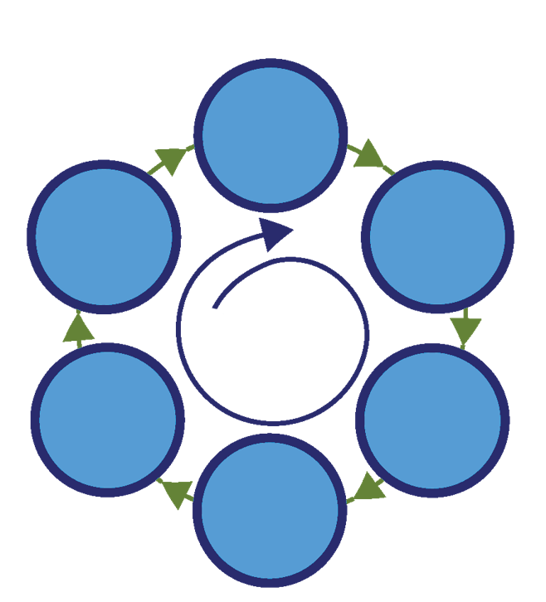

Conceptualización de la recaída en CSEY
ETAPAS DE CAMBIO
PRECONTEMPLACIÓN
REGRESO
HABILIDADES DESARROLLADAS PARA SOSTENER LA RECUPERACIÓN
VOLVER AL CICLO
CONTEMPLACIÓN
REGRESO
ESPIRAL HACIA ARRIBA
Las habilidades desarrolladas en un ciclo se llevan a los ciclos posteriores, lo que crea una base para el cambio sostenido.
REGRESO
MANTENIMIENTO
PREPARACIÓN
PRECONTEMPLACIÓN
ACCIÓN
Notes:
It’s not a circle! It’s a helix.

Slide 23
Regreso
Los sobrevivientes llevan consigo habilidades previamente adquiridas a cada ciclo posterior, lo que mejora su capacidad de atravesar los desafíos de la recuperación.

Slide 24

Conceptualización de la recaída en CSEY
ETAPAS DE CAMBIO
PRECONTEMPLACIÓN
HABILIDADES DESARROLLADAS PARA SOSTENER LA RECUPERACIÓN
REGRESO
VOLVER AL CICLO
CONTEMPLACIÓN
REGRESO
ESPIRAL HACIA ARRIBA
Las habilidades desarrolladas en un ciclo se llevan a los ciclos posteriores, lo que crea una base para el cambio sostenido.
REGRESO
MANTENIMIENTO
PREPARACIÓN
PRECONTEMPLACIÓN
ACCIÓN
Notes:
When we pull back to really look at the stages of change--- when we switch our perspective away from the two-dimensional model we see time and time again, we realize that it’s not a circle. It is a helix.

Slide 25
Aplicaciones para trabajadores de casos del DFPS
Una mejor comprensión conduce a una mejor defensa
A nivel individual
A nivel de colocación
Cambios en los sistemas
Comprender que la recaída es una respuesta muy común al trauma para las personas que sufrieron explotación nos ayuda a responder adecuadamente a la situación
Disminuir la culpa de la víctima
Ayudar a otros a comprender el ciclo
Poder brindar apoyo a los jóvenes sin juzgarlos
Colaborar con las fuerzas del orden público y los cuidadores para ayudar en la recuperación de los jóvenes a quienes les falta atención
Notes:
We’ve talked to you about what change looks like, the steps that go into making a change, and what this looks like for youth who have experienced commercial exploitation.
Now, we’d like to talk to you about how you can apply this in your role within DFPS.
Rachel leads group discussion after the end of the slide? “What could it look like for you to use what you’ve learned today in your roles as you help support youth?”

Slide 26
Conceptualización de etapas del cambio en jóvenes víctimas de explotación sexual comercial (CSEY)
Sarah Hall, directora de Iniciativas contra el Tráfico
Rachel Messmer, Coordinadora de Capacitación
csey@tacfs.org
737-444-5730

